Slide 1

异常处理
演讲人：孟庆和
追梦课堂 临汾首家专业的web前端培训机构 www.zmclass.com

Slide 2
目录
try…catch
自定义错误

Slide 3
01
try…catch
追梦课堂 临汾首家专业的web前端培训机构 www.zmclass.com

Slide 4
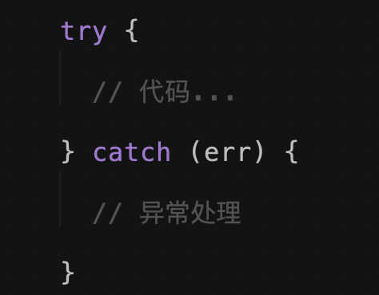
try…catch
会在捕捉到异常的同时不会使代码停止执行
首先，执行 try {...} 里面的代码。
如果执行过程中没有异常，那么忽略 catch(err) 里面的代码，try 里面的代码执行完之后跳出该代码块。
如果执行过程中发生异常，控制流就到了 catch(err) 的开头。变量 err是一个包含了异常信息的对象。

Slide 5
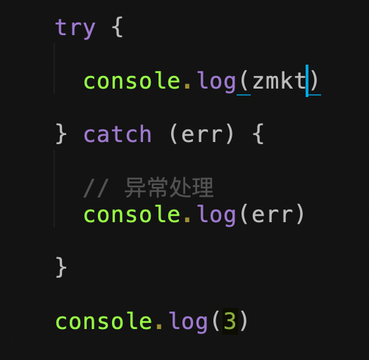
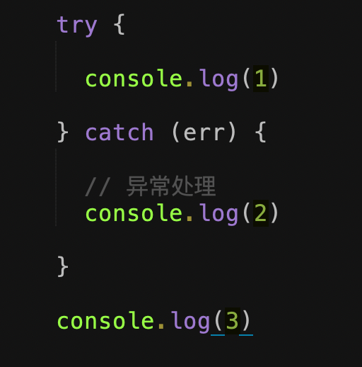
eg
没有错误发生
异常错误发生
要使得 try..catch 能工作，必须是有效的 JavaScript 代码。如果代码包含语法错误，那么 try..catch 不能正常工作 （只能处理有效代码之中的异常）

Slide 6
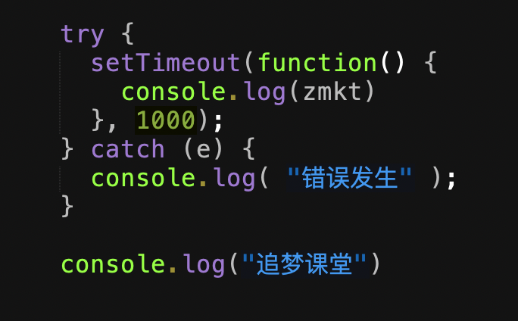
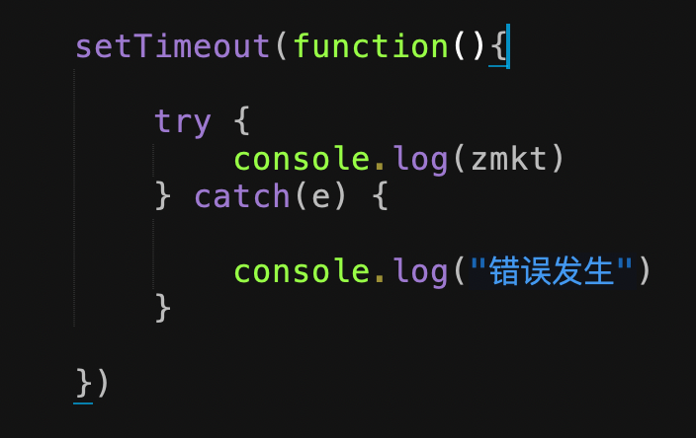
eg
如果一个异常是发生在异步执行的代码中， try…catch 捕捉不到

Slide 7
Error对象
当一个异常发生之后，JavaScript 生成一个包含异常细节的对象。这个对象会作为一个参数传递给 catch
常用属性
- name : 异常名称
- message : 异常详情的文字描述
- stack : 当前的调用栈：用于调试的,一个包含引发异常的嵌套调用序列的字符串。

Slide 8
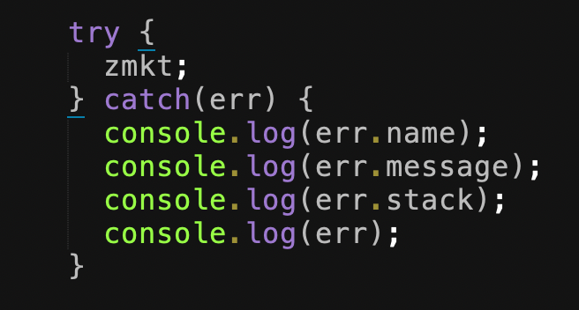
Eg

Slide 9
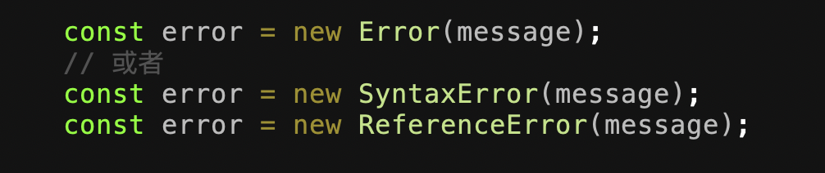
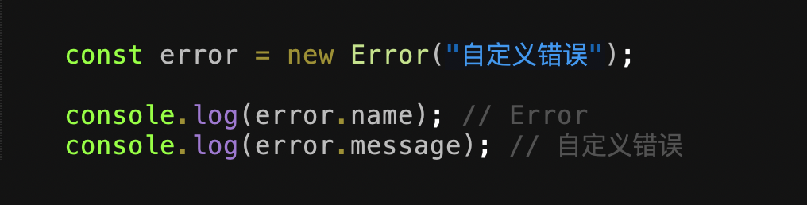
自定义错误
throw 运算符
javaScript 有很多标准异常的内置的构造器：Error、 SyntaxError、ReferenceError、TypeError 和其他的。我们也可以用他们来创建异常对象。
对于内置的异常对象name 属性刚好是构造器的名字。message 则来自于参数。

Slide 10
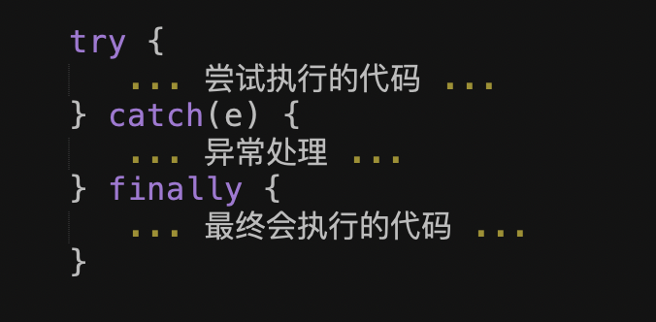
try … catch … finally

Slide 11
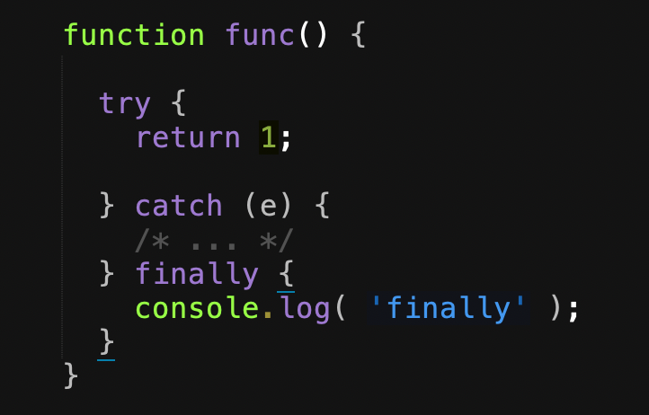
finally 与 return

Slide 12
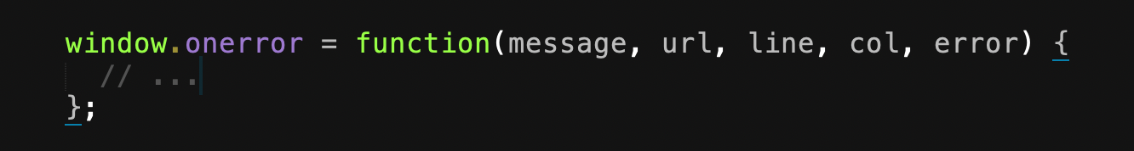
全局catch
- message : 异常信息
- url : 发生异常的代码的 URL。
- line, col : 错误发生的代码的行号和列号
- error 异常对象

Slide 13
Thanks！
追梦课堂临汾首家专业的web前端培训机构 www.zmclass.com

